Slide 1

Der Zellkern
Von Charlotte Kollmeyer und Lele Meynert

Slide 2

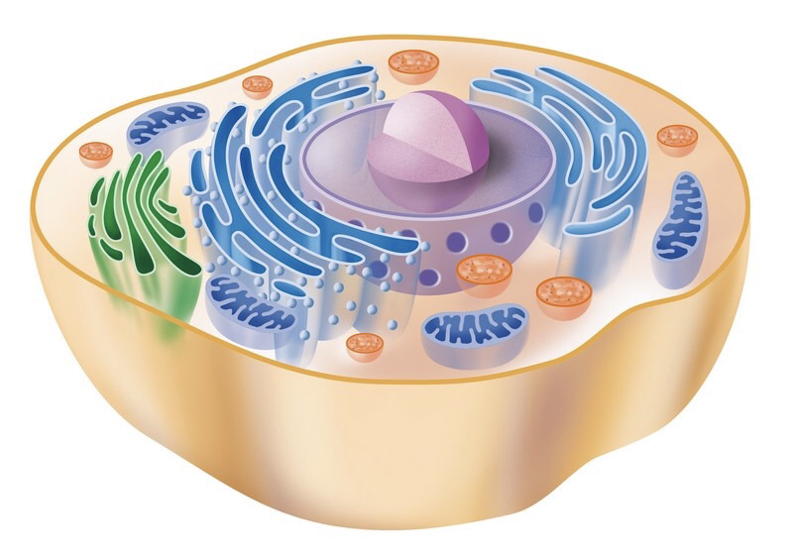
Rathaus
Zellkern
=

Slide 3
Cytoplamsa
10%
90%

Slide 4
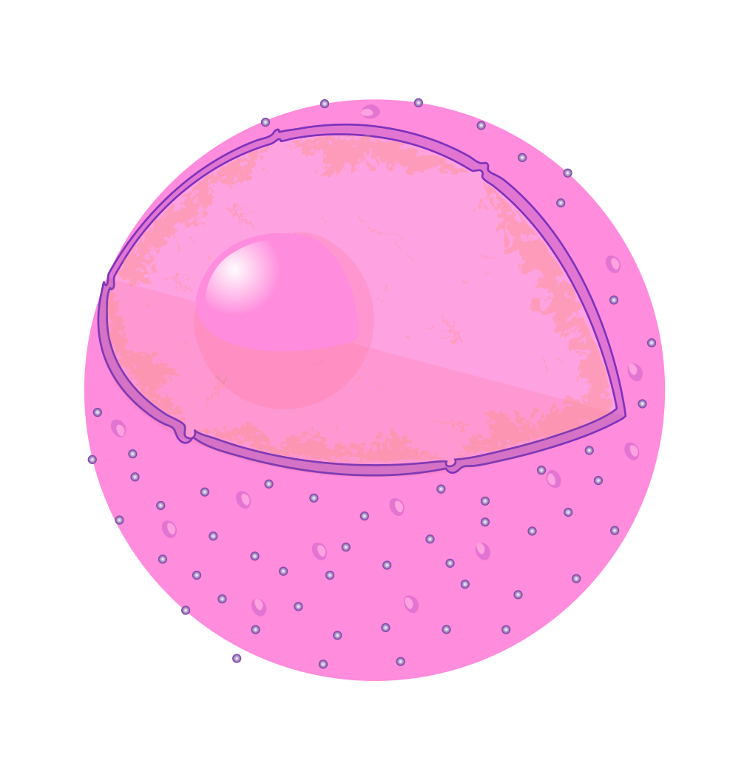
Cytoplamsa
10%
90%

Slide 5
Zellkern - Nucleus
3 – 15 µm
Nucleolus

Slide 6


Slide 7

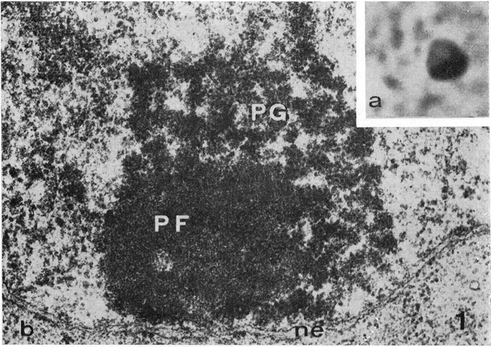
Nucleolus - Kernkörperchen
pars granulosa
2-5 µm
pars fibrosa

Slide 9

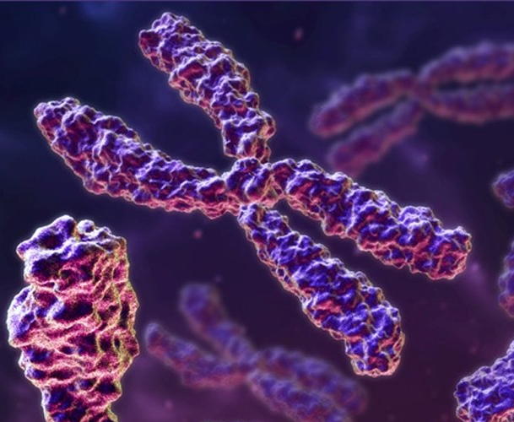
Chromatin
Chromosom
-> mit genetischer Information der Zelle

Slide 10

innere Membran
Kernhülle
äußere Membran
Kernporen
-> Stoffaustausch

Slide 11



Slide 12
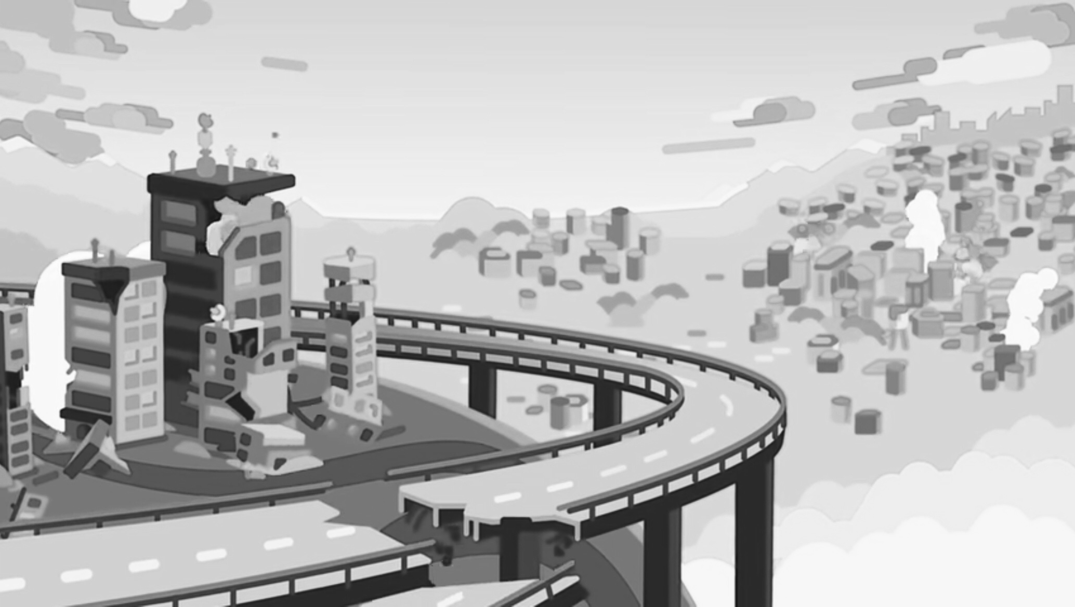
=

Slide 13
Vielen Dank fürs Zuhören ☺

Slide 14
Quellen
https://s3-us-west-2.amazonaws.com/courses-images-archive-read-only/wp-content/uploads/sites/18/2014/07/19180937/0318_Nucleus.jpg
Zellkern· Funktion, Aufbau, Kernkörperchen · [mit Video] (studyflix.de)
Zellkern - DocCheck Flexikon
https://de.academic.ru/pictures/dewiki/51/300px-diagram_human_cell_nucleus.svg.png

